Slide 1
CONSULTA MONOGRÁFICA ESPECIALIZADA EN EPID.
¿CUÁLES SON LAS CARACTERÍSTICAS EPIDEMIOLÓGICAS Y CLÍNICAS DE NUESTROS PACIENTES?.
María Del Carmen Velasco Alcázar , Alexander Jiménez Romero, Francisco Campello, Adrián Heredia Carrillo, Mercedes Guillamón Sánchez, José Javier Martínez Garcerán, Olga Meca Birlanga, Marta Hernández Olivo, Desiré Lozano Vicente, Rocío Ibáñez Meléndez, Carlos Castillo Quintanilla, Carlos Federico Álvarez Miranda, Pedro García Torres, Jorge García Aragón, María Del Mar Valdivia Salas, Javier Pérez Pallarés, Francisco Javier Bravo Gutiérrez, Antonio Santa Cruz Siminiani
Hospital Universitario Santa Lucía, Cartagena, Murcia, España.
Introducción
Las Enfermedades Pulmonares Intersticiales Difusas (EPID) son patologías que afectan al intersticio pulmonar. Las consultas monográficas y un enfoque multidisciplinar, son fundamentales para alcanzar un diagnóstico y tratamiento.
Material y métodos
Objetivos
Estudio descriptivo retrospectivo. Pacientes valorados en consulta monográfica de EPID del Hospital Santa Lucia, mediante revisión de historia y pruebas diagnósticas. Entre enero y junio de 2024
Conocer las características demográficas, clínicas y de manejo de los pacientes atendidos en una consulta monográfica de EPID.
Resultados
83 Mujeres (49%)
170
pacientes
x̅ edad 69±12
En 124 pacientes (76%) los síntomas iniciales fueron respiratorios, siendo el más frecuente la disnea en un 40%
87 Hombres (51%)

Slide 2
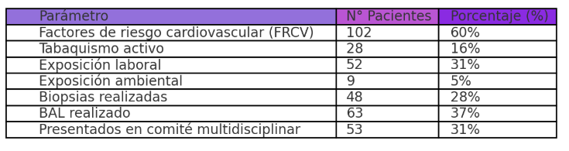
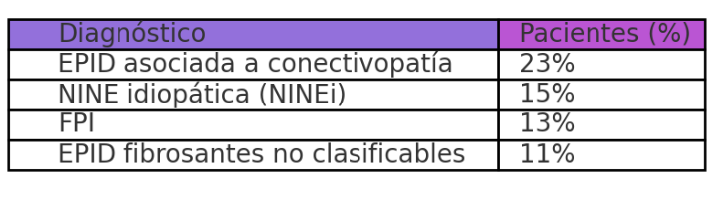
Resultados
Tabla 1: características epidemiológicas y principales pruebas diagnósticas realizadas a los pacientes.
AR, ES
Conclusiones
Tabla 2: distribución de diagnósticos EPID.
Los pacientes presentan igual distribución por sexos. Más de la mitad han tenido exposición tabáquica y un 36% exposición laboral/ ambiental relevante. Un 60% presenta comorbilidad cardiovascular.
Las EPID más frecuentes son las secundarias a conectivopatías, seguidas de NINEi, FPI y en un 11% EPID fibrosante no clasificables
En ⅔ de pacientes, la realización de pruebas invasivas y/o valoración en comité multidisciplinar ha permitido confirmar la sospecha diagnostica inicial

